Slide 1
Audit Carrefour
Magasin: Mahdia
Le 09 Août 2019
Dr Raja Bouhalfaya

Slide 2
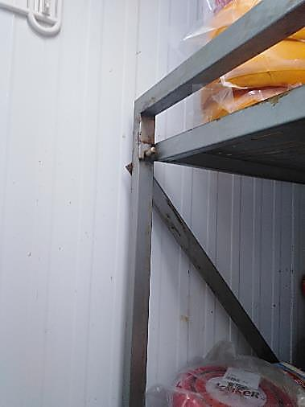
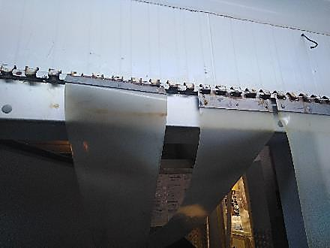
CF(+)Charcuterie/fromages : Développement de rouille au niveau des support du rideau à lanières, également au niveau des éléments de stockage.

Slide 3
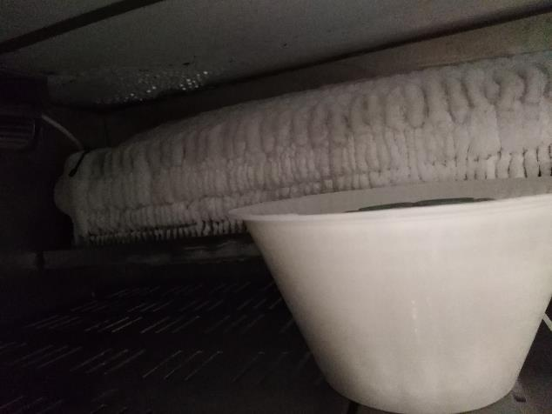
Stand Fromages/charcuterie: Présence d’un excès de givre au niveau de l’évaporateur de l’un des meubles froids.

Slide 4
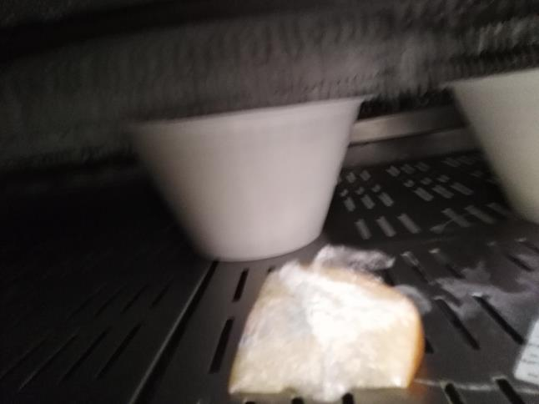
Meuble froid du stand Charcuterie/fromages: Un morceau de fromage emballé retrouvé à ce niveau était dépourvu d’identification.

Slide 5
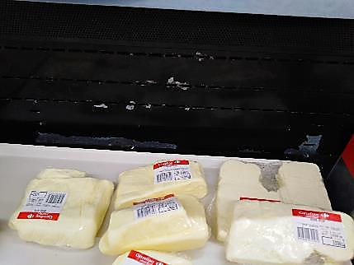
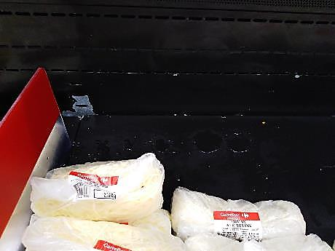
Meuble d’exposition beurre/fromages râpés: Ecaillement du revêtement du meuble, avec présence d’un égouttage: des gouttelettes d’eau étaient constatés sur les produits.

Slide 6
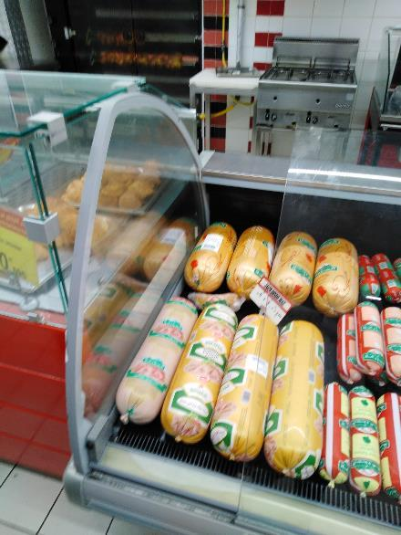
Meuble froid des produits de charcuterie: Manque de vitre protectrice du meuble.

Slide 7
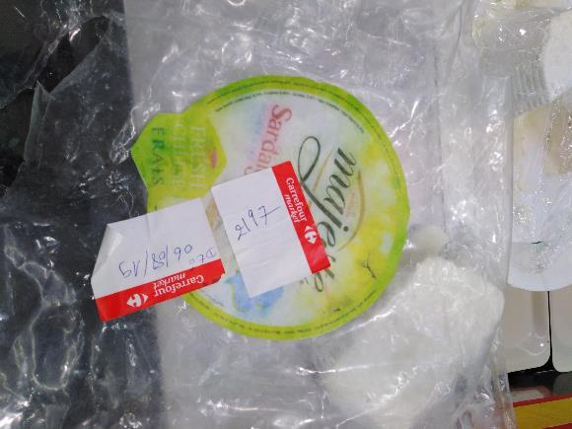
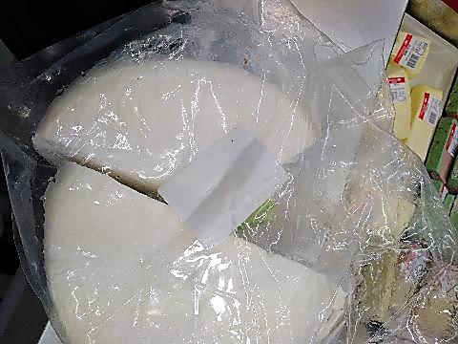
Les mentions du fournisseur sur l’étiquettes du fromage Sardaigne Majeté n’étaient plus lisibles.

Slide 8
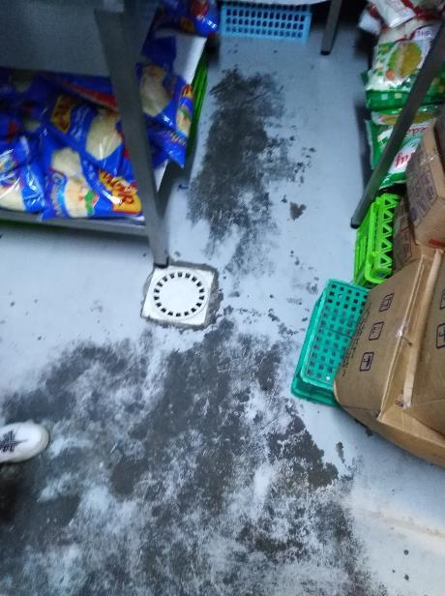
CF(+) Terminal de cuisson:
Le revêtement du sol était endommagé.
Présence de produits stockés dans leurs cartons d’origine à ce niveau.

Slide 9
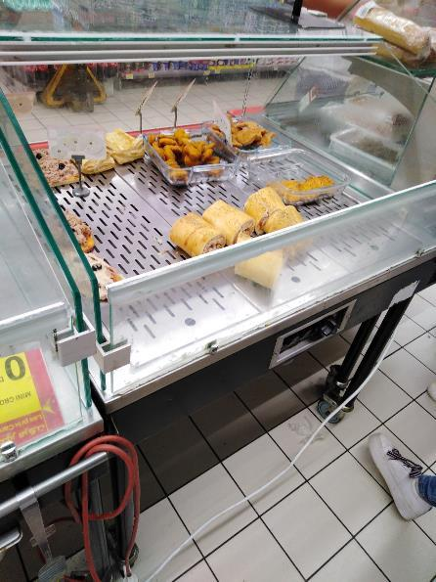
Traiteur: l’un des meubles d’exposition des produits, était partiellement protégé, suite au manque de vitre protectrice.

Slide 10
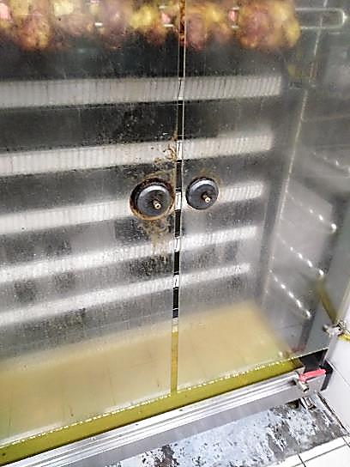
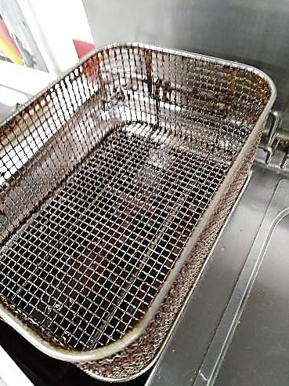
Traiteur: Manque de propreté de la rôtissoire, notamment les vitres.
De même pour l’égouttoir de la friteuse.
Absence des deux poignées de la rôtissoire.

Slide 11
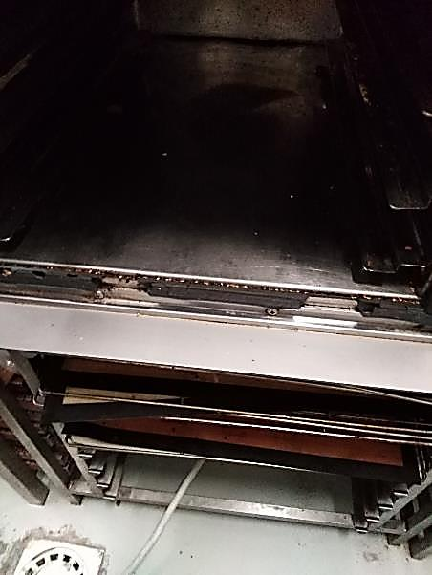
Terminal de cuisson: La jointure du four était usée.

Slide 12
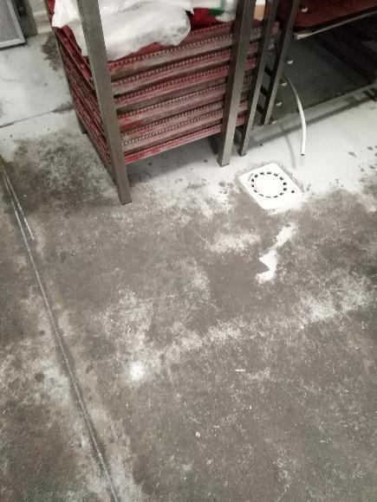
Laboratoire Terminal de cuisson:
Le revêtement du sol était endommagé.

Slide 13
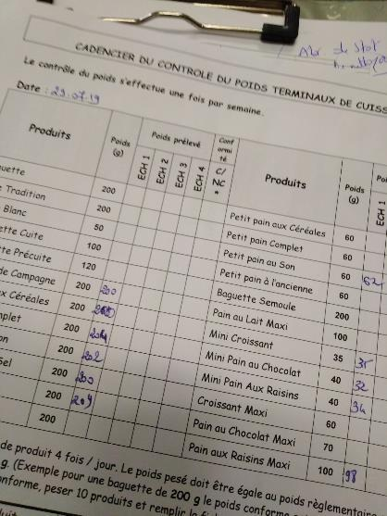
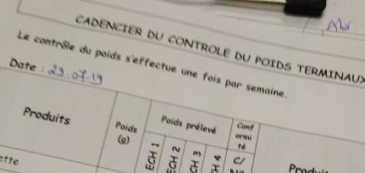
Le dernier cadencier du contrôle de poids des produits du terminal de cuisson date du 29/07/2019.
Seul un échantillon/4 était effectué.

Slide 14
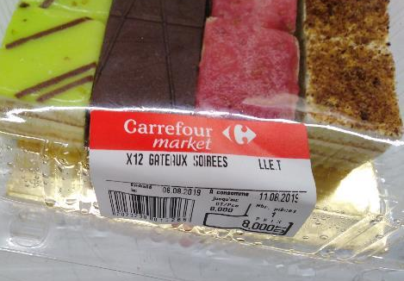
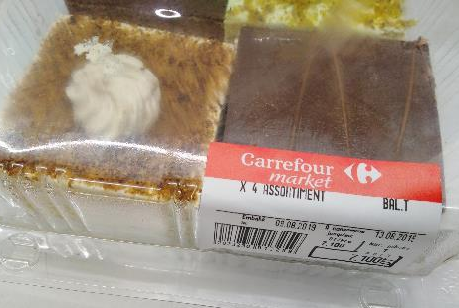
Absence de la mention « Produit décongelé à ne pas recongeler » sur les étiquettes de certains gâteaux exposés.

Slide 15
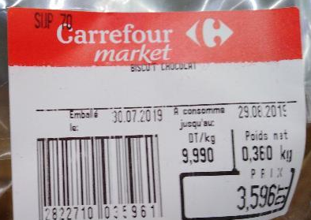
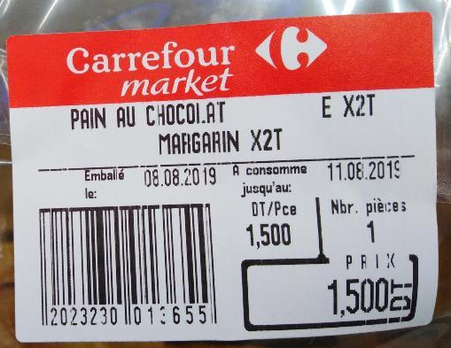
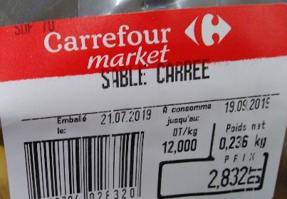
Etiquetage non conforme de quelques produits exposés: Absence de la liste des ingrédients.

Slide 16
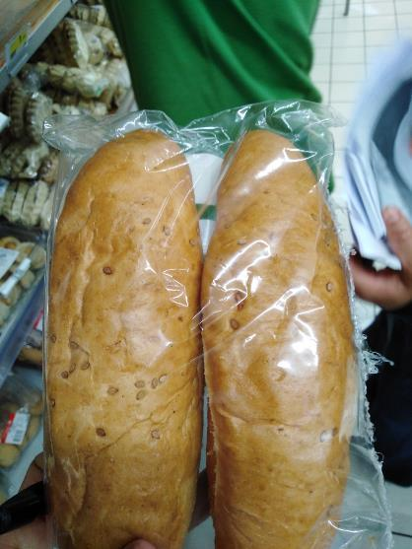
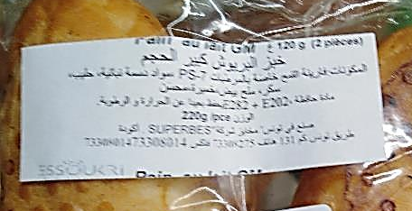
Absence de la mention sésame dans la liste des ingrédients des pains au lait GM du fournisseur Essoukri.

Slide 17
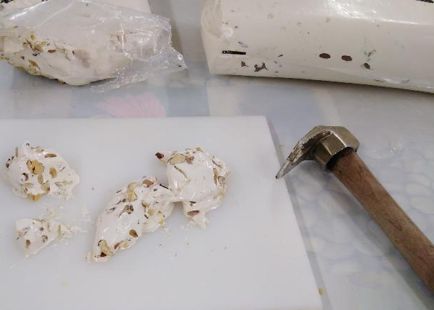
Terminal de cuisson: Absence de preuve d’aptitude au contact avec les aliments du dispositif utilisé pour la découpe du produit Nougat.

Slide 18
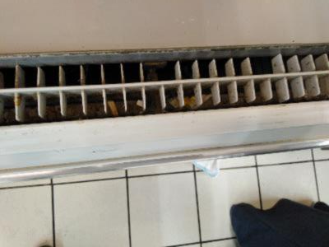
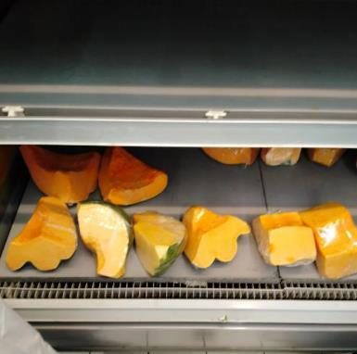
FLEG: Les morceaux de potirons emballés, étaient dépourvus d’étiquetage.
Manque propreté en dessous des grilles de soufflage du meuble froid: présence de déchets divers à ce niveau.

Slide 19
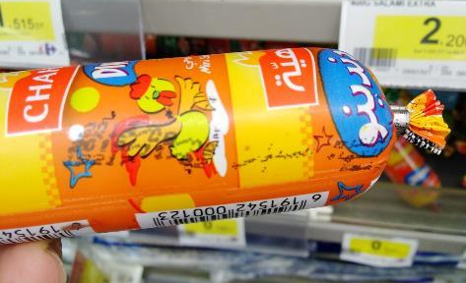
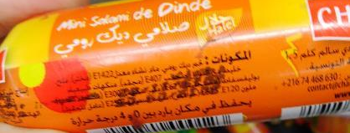
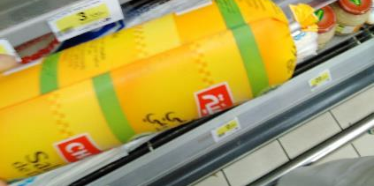
PLS: Les mentions DF, DLC et numéro de lot, étaient illisibles/absentes sur des boudins de charcuterie du fournisseur CHAHIA.

Slide 20
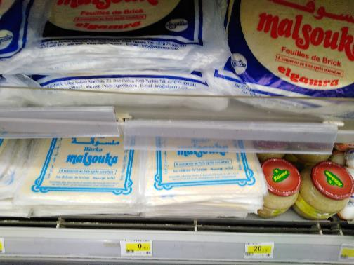
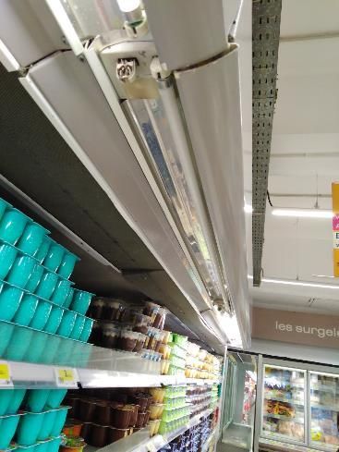
PLS: Certaines portes étiquettes des meubles froids étaient endommagées.
Eclairage non fonctionnel dans l’un des compartiments du meuble froid.

Slide 21
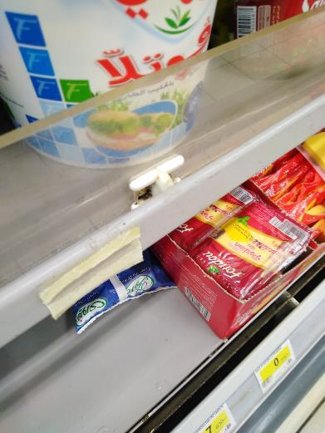
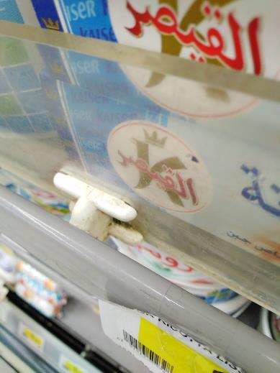
PLS: Présence de piqûres de moisissures au niveau des supports des portes étiquettes.

Slide 22
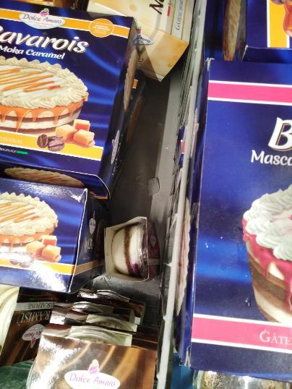
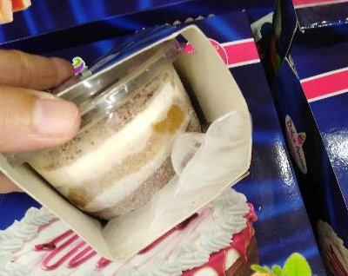
Dépôt de givre à l’intérieur de l’un des compartiments du meuble des produits surgelés/crèmes glacées.

Slide 23
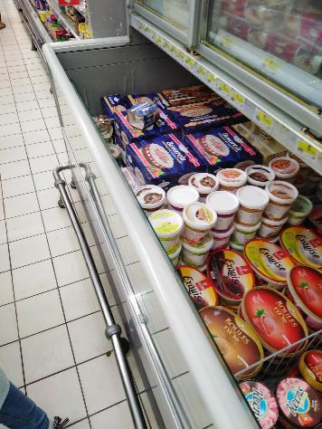
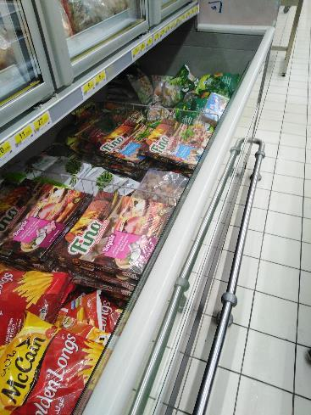
Manque de vitres protectrices au niveau des meubles des produits surgelés.

Slide 24
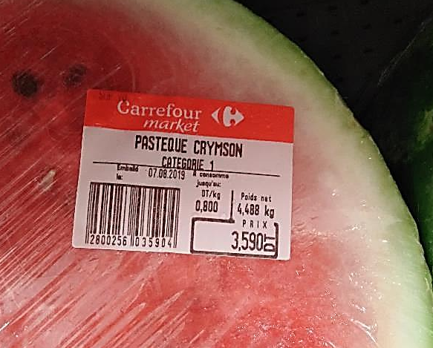
Absence de la mention DLC sur les étiquettes des morceaux de pastèques découpés.

Slide 25
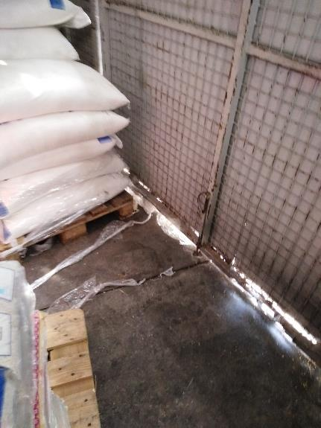
Entreposage des sacs de sucre sur des palettes en bois.

Slide 26
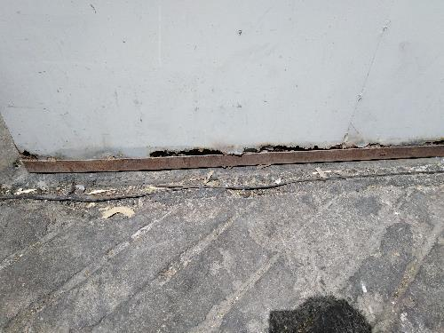
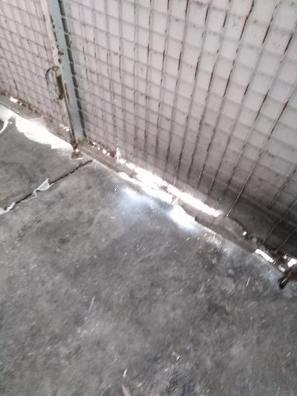
Manque d’étanchéité de la porte de la réception, et cela suite à son état d’usure.

